Slide 1

COURTSIGHT
Leonardo Baraldi, Riccardo Barbieri, Leonardo Ruberto, Gabriele Tassinari

Slide 2


Requisiti del servizio
Requisiti legati al feature vector …
… funzionalità extra legate all’applicazione web
Informazioni statistiche su partite, squadre e giocatori
Quote di scommesse reali aggiornata in tempo reale

Slide 3
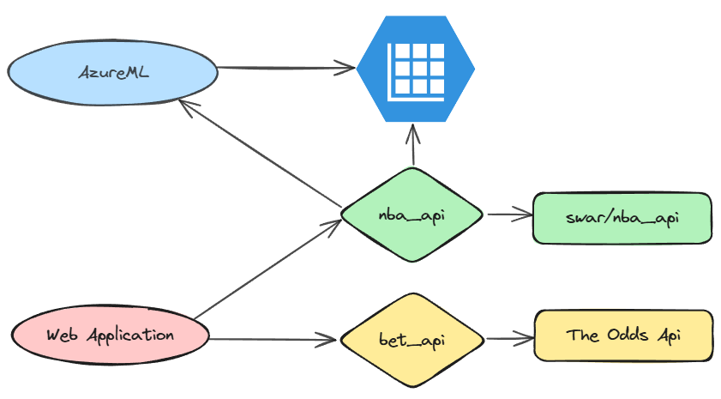
Architettura

Slide 4
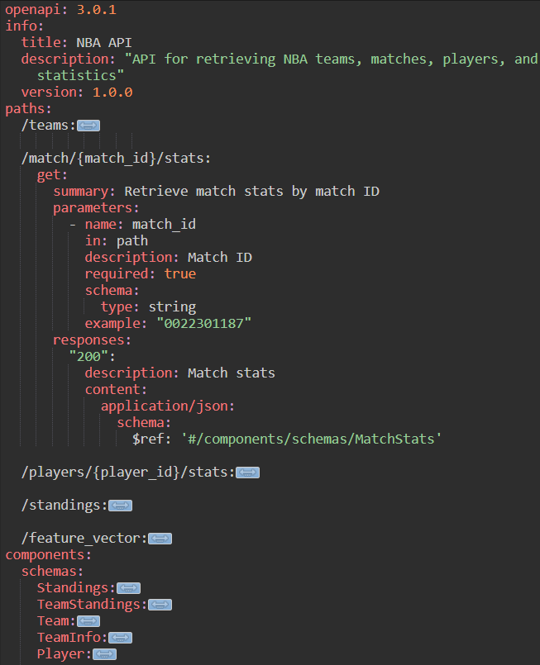
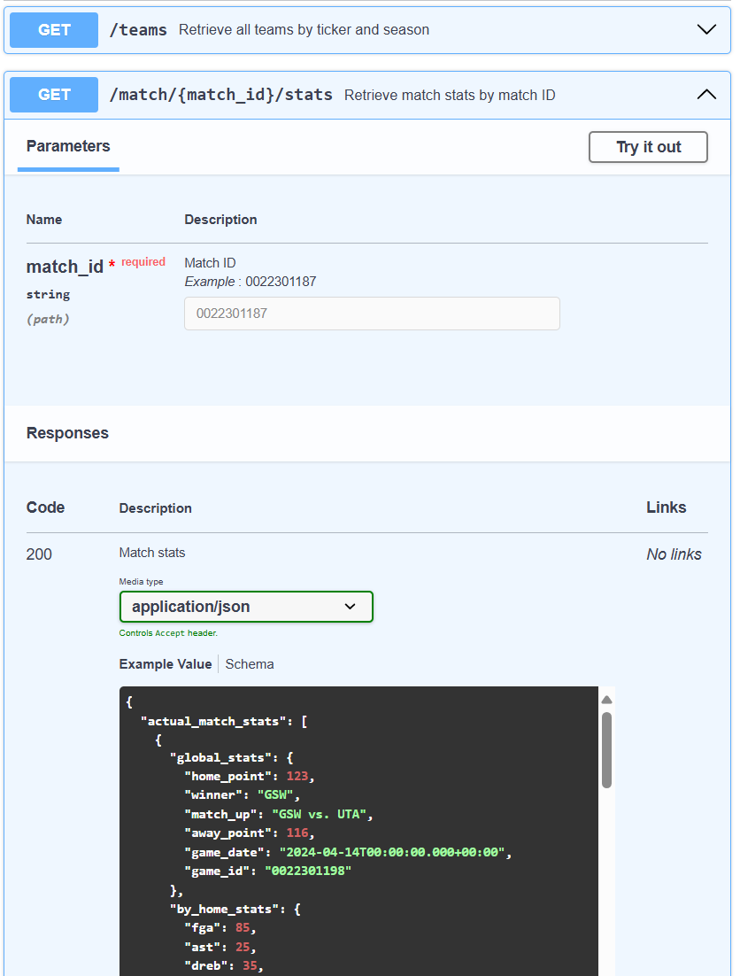


Middleware
REST API Server

Slide 5
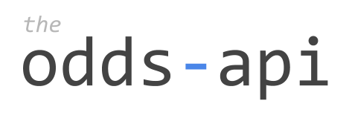
bet_api
Dati storici a pagamento
Quote in tempo reale da più bookmakers
Supporto multi-sport
Quote fittizie per partite passate

Slide 6

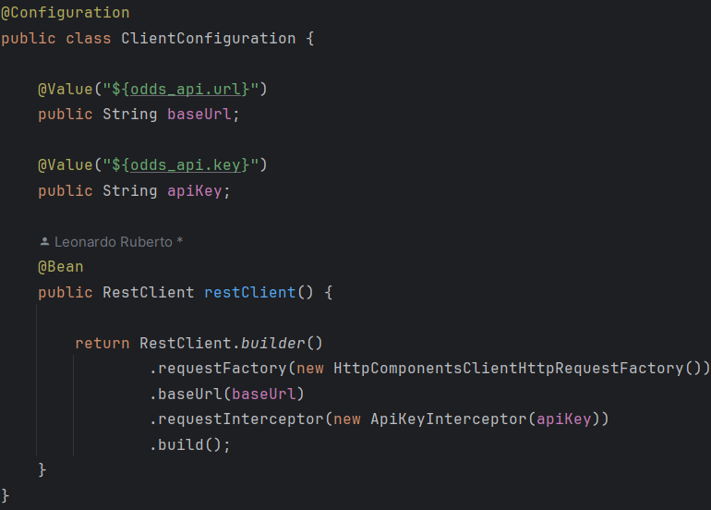
bet_api
Inversion of Control
Annotazioni
RestClient
Interceptor

Slide 7


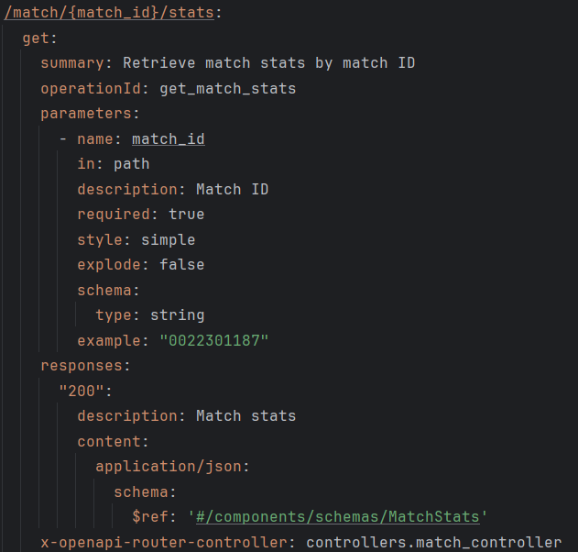
nba_api
swar/nba_api
Middleware REST API per applicazione web
Popolamento database per allenare modello di Machine Learning

Slide 8
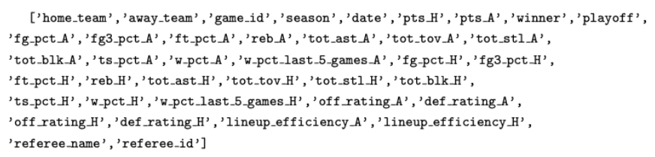
Il Dataset
La creazione del Dataset risulta la vera prima challenge, poiché senza i dati consoni non è possibile ottenere un modello avente una accuracy soddisfacente
Sono stati analizzati vari articoli online tra cui "Which NBA Statistic Actually Translate to Wins" by Chinmay Vayda e parecchie repository di GitHub tra cui "Analysis of the Outcome of NBA Games" redatto dalla Bryant University
Non tutte queste metriche sono state alla fine utilizzate, alcune è stato necessario ignorarle per avere modelli più performanti e conseguentemente più accurati

Slide 9
Approccio al problema
Obiettivo: Creazione di un modello capace di predire il risultato delle partite NBA
Risoluzione:
MODELLO DI CLASSIFICAZIONE
MODELLO DI CLASSIFICAZIONE
Previsione dell'esito esatto
Classificazione binaria
Random Forest
Support Vector Machine
XGBOOST
Regressione Lineare
K-Nearest Neighbors
Bayesian
Multi-Layer Perceptron

Slide 10
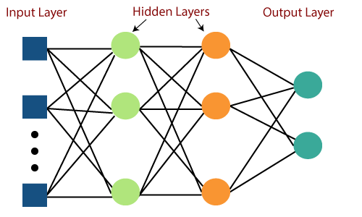
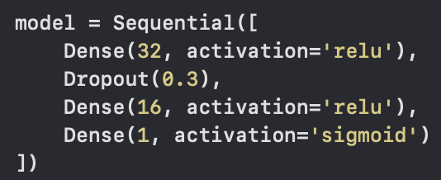
Modello di Classificazione
Il Multi-Layer Perceptron è una classe di reti neurali artificiali ampiamente utilizzata nei problemi di classificazione
Modello Sequenziale creato:
3 Layer Dense
Layer Dropout per prevenire overfitting

Slide 11
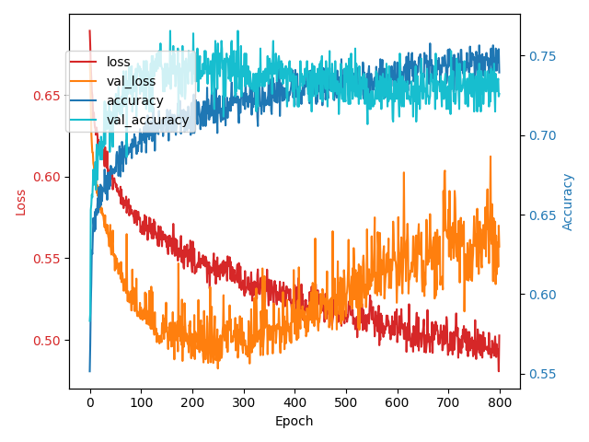
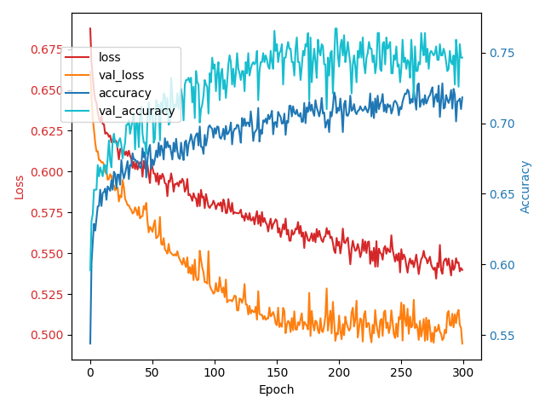
Risultati Modello di Classificazione
Results MLP:
Loss: 0.5629295706748962
Accuracy: 0.6992385983467102
Risultati con ricerca nello spazio degli iperparametri e con fine-tuning manuale per ottenere il risultato migliore:
Overfitting
Ottimizzato
Esempi di competitor presenti online: FiveThirtyEight (76%), Bryant Univeristy (65%), average (62-65%)

Slide 12
Modello di Regressione
Il problema di classificazione è stato convertito in un problema di regressione, ovvero previsione della differenza dei punti tra le squadre. La previsione ci fornisce anche il vincitore, infatti è calcolato come:
data['point_diff'] = data['pts_H'] - data['pts_A']
Dunque se il valore è positivo ha vinto la squadra di casa altrimenti ha vinto la squadra ospite
Metriche utilizzate per analisi e valutazione dei modelli creati
Mean Absolute Error (MAE): Il MAE misura la deviazione media tra le predizioni del modello e i valori reali, ovvero indica l'errore medio tra la differenza di punti predetti dal modello e i risultati reali delle partite
Mean Squared Error (MSE): Il MSE misura la media dei quadrati delle differenze tra predizioni e valori reali
Root Mean Square Error (RMSE): Il RMSE è la radice quadrata del MSE ed è espresso nelle stesse unità del target
Sign Accuracy: La Sign Accuracy rappresenta la precisione del modello adattando il modello di regressione ad uno di classificazione. Calcolato come: if (segnoConcorde): previsione vincitrice esatta
I modelli sono esposti in ordine crescente di accuracy e ognuno di loro è stato fine-tunato tramite una GridSearch per trovare la combinazione di iperparametri che li facesse performare meglio

Slide 13
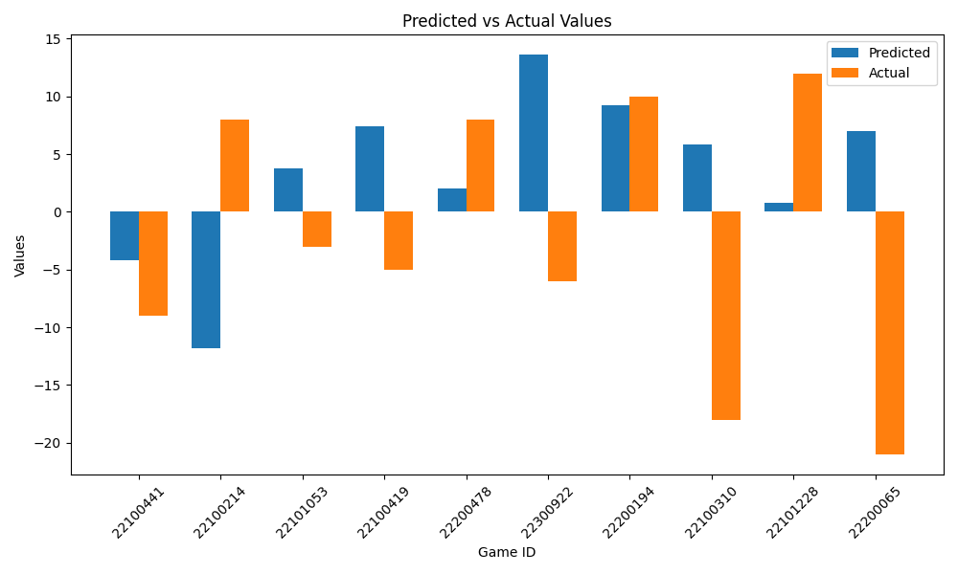
K-Nearest Neighbors
Il KNN è un algoritmo di machine learning che classifica i dati nuovi basandosi sui dati più vicini nel dataset di addestramento.In pratica, trova i "K" punti più vicini al nuovo punto e calcola la media dei loro valori per fare la previsione, utilizzando così i vicini più simili per stimare il valore continuo del nuovo dato.
Results of KNN:
Mean Absolute Error (MAE): 11.620278833967047
Mean Squared Error (MSE): 215.66732572877058
Root Mean Squared Error (RMSE): 14.6856162869922
Sign Accuracy: 0.6172370088719898

Slide 14
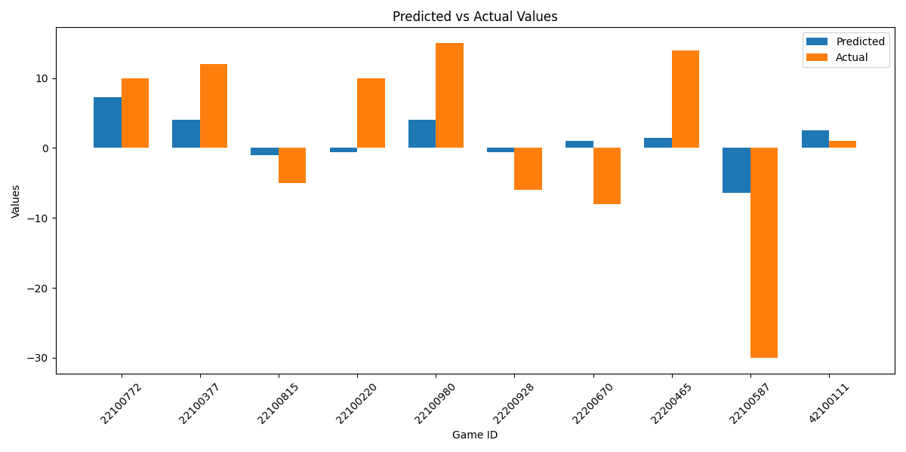
Support Vector Machine
Support Vector Machine per la Regressione (SVR) è un algoritmo che cerca di trovare una funzione che approssimi al meglio la relazione tra le variabili di input e output. Invece di cercare di passare esattamente attraverso tutti i punti dati, SVR permette a qualche punto di cadere all'interno di una "zona di tolleranza" intorno alla funzione stimata, cercando di minimizzare gli errori complessivi ma permettendo alcune deviazioni.
Results of SVM:
Mean Absolute Error (MAE): 10.360566704859455
Mean Squared Error (MSE): 173.73226432418772
Root Mean Squared Error (RMSE): 13.18075355676555
Sign Accuracy: 0.6806083650190115

Slide 15
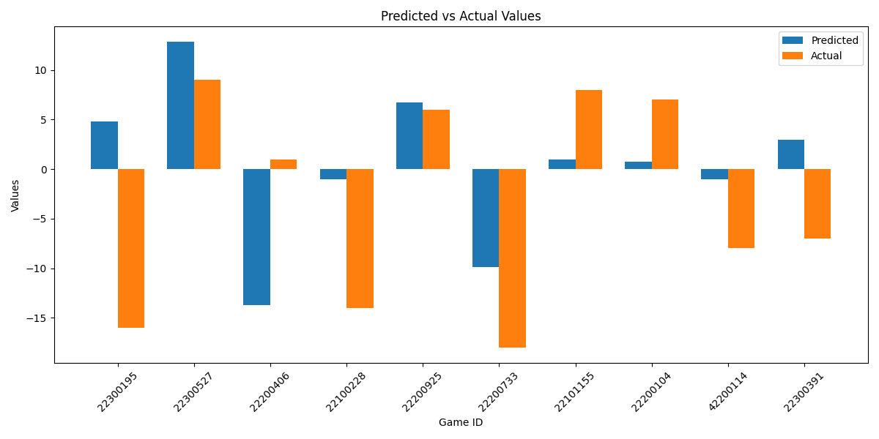
Random Forest
Random Forest è un algoritmo di machine learning che crea molti alberi di decisione indipendenti durante l'addestramento. Per fare una previsione, ciascun albero di decisione nel "bosco" (forest) fornisce una stima del valore continuo. L'algoritmo calcola la media di tutte queste stime ottenendo una previsione più accurata e robusta rispetto a quella che potrebbe dare un singolo albero. Questo approccio aiuta a ridurre il rischio di overfitting e migliora la generalizzazione del modello.
Results of RF:
Mean Absolute Error (MAE): 9.944223032615545
Mean Squared Error (MSE): 159.938928930258
Root Mean Squared Error (RMSE): 12.646696364278617
Sign Accuracy: 0.6958174904942965

Slide 16
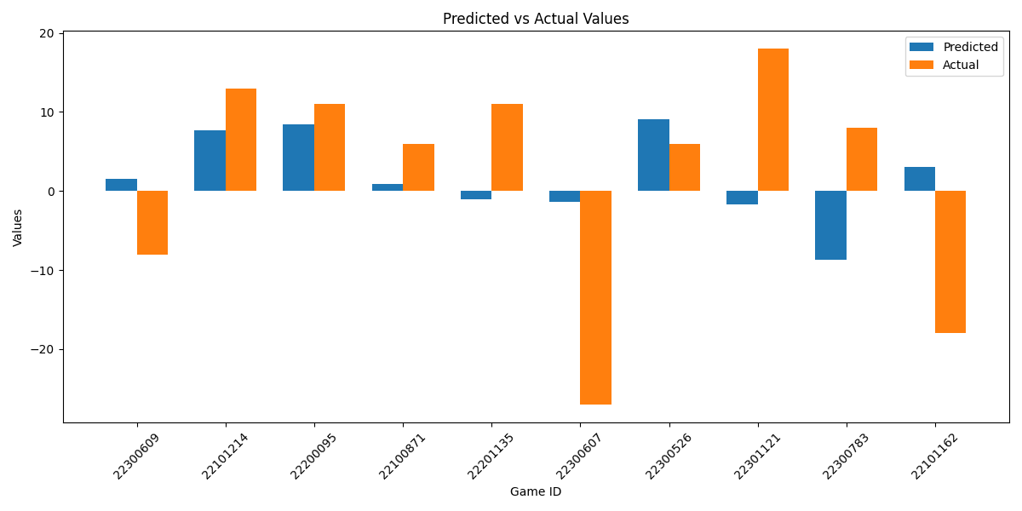
XGBoost
XGBoost è un algoritmo di machine learning basato sul boosting, una tecnica che crea un modello forte combinando molti modelli deboli. In XGBoost per la regressione, ogni nuovo modello viene costruito per correggere gli errori fatti dai modelli precedenti. Questo processo di aggiungere modelli uno dopo l'altro permette di migliorare continuamente la precisione della previsione. XGBoost utilizza anche tecniche di regolarizzazione per prevenire l'overfitting, rendendolo molto efficace e robusto per problemi di regressione.
Results of XGBoost:
Mean Absolute Error (MAE): 9.6111730557072
Mean Squared Error (MSE): 149.89162676035912
Root Mean Squared Error (RMSE): 12.243023595515902
Sign Accuracy: 0.7046894803548795

Slide 17
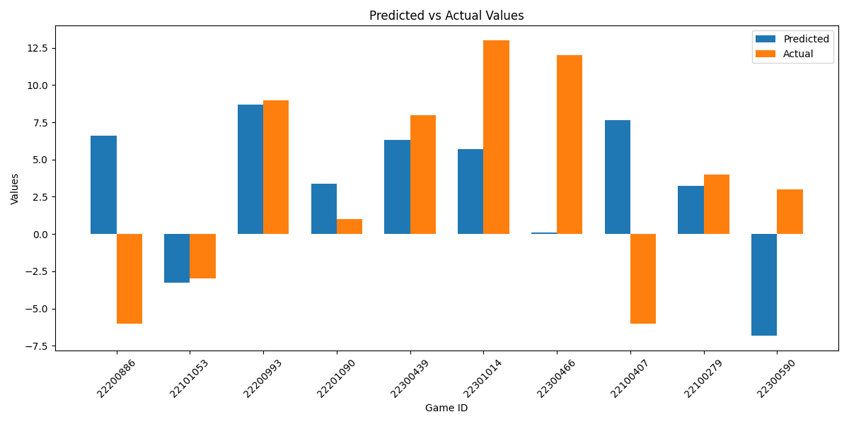
Bayesian
La regressione bayesiana è un metodo di machine learning che utilizza il teorema di Bayes per aggiornare le previsioni sulla base di nuove informazioni. Inizialmente, si parte con una stima preliminare (distribuzione a priori) della relazione tra variabili di input e output. Man mano che si ottengono nuovi dati, questa stima viene aggiornata (distribuzione a posteriori), incorporando le nuove evidenze per migliorare la previsione. Questo approccio permette di gestire l'incertezza nei dati e nei modelli, offrendo previsioni più affidabili e interpretabili.
Results of Bayesian:
Mean Absolute Error (MAE): 9.684169695449112
Mean Squared Error (MSE): 151.8468062429373
Root Mean Squared Error (RMSE): 12.322613612498662
Sign Accuracy: 0.7072243346007605

Slide 18
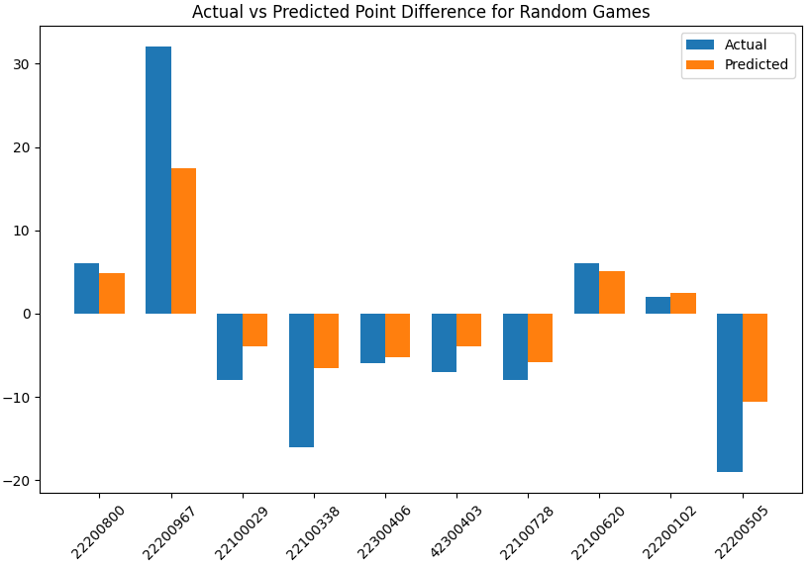
Linear Regression
La regressione lineare è un algoritmo di machine learning che modella la relazione tra una variabile dipendente (target) e una o più variabili indipendenti (feature) come una linea retta. L'obiettivo è trovare la linea che meglio approssima i dati minimizzando la somma degli errori quadrati tra i valori osservati e quelli predetti. Questo modello permette di fare previsioni continue, dove il valore predetto per un nuovo punto si basa su una combinazione lineare delle sue caratteristiche.
Results of Linear Regression:
Mean Absolute Error (MAE): 9.673524553632301
Mean Squared Error (MSE): 151.58868540348476
Root Mean Squared Error (RMSE): 12.312135696274824
Sign Accuracy: 0.7135614702154626

Slide 19
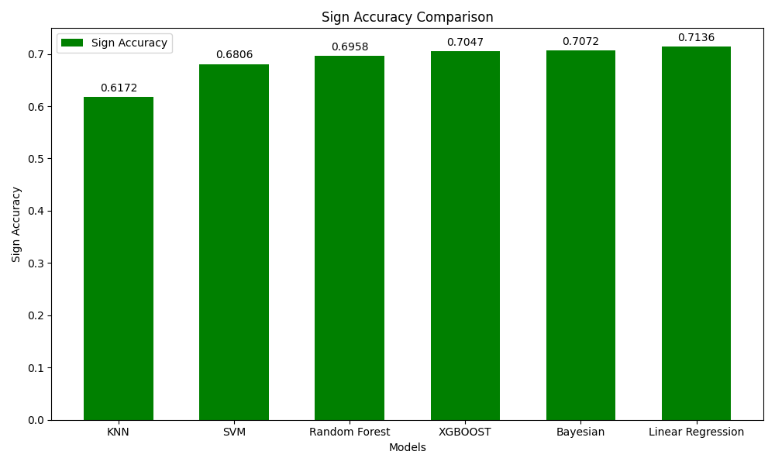
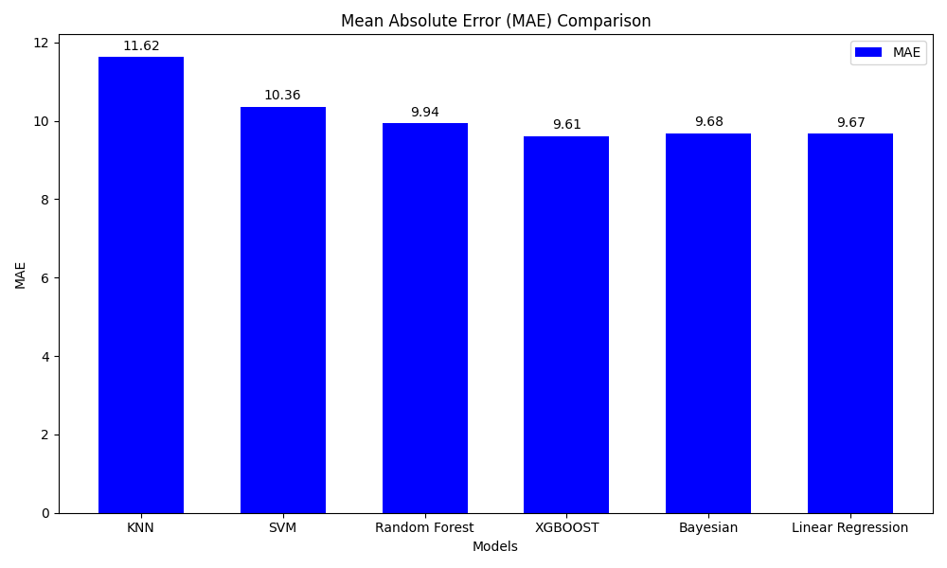
Risultati
Risultati del problema di Classificazione:
Risultati del problema di Classificazione:

Slide 20
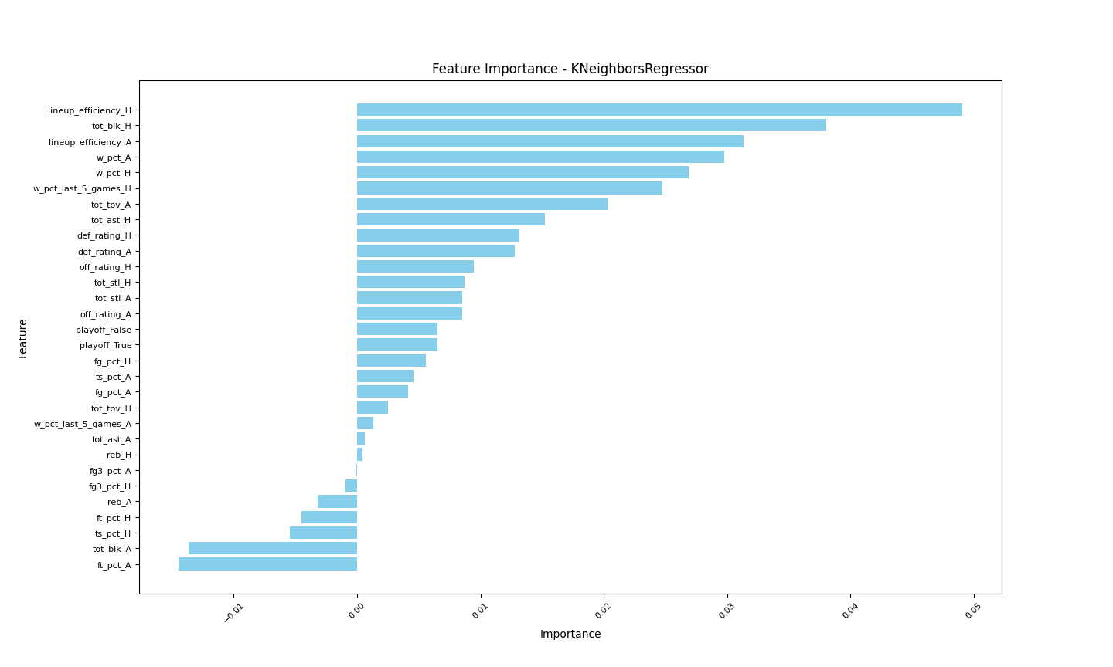
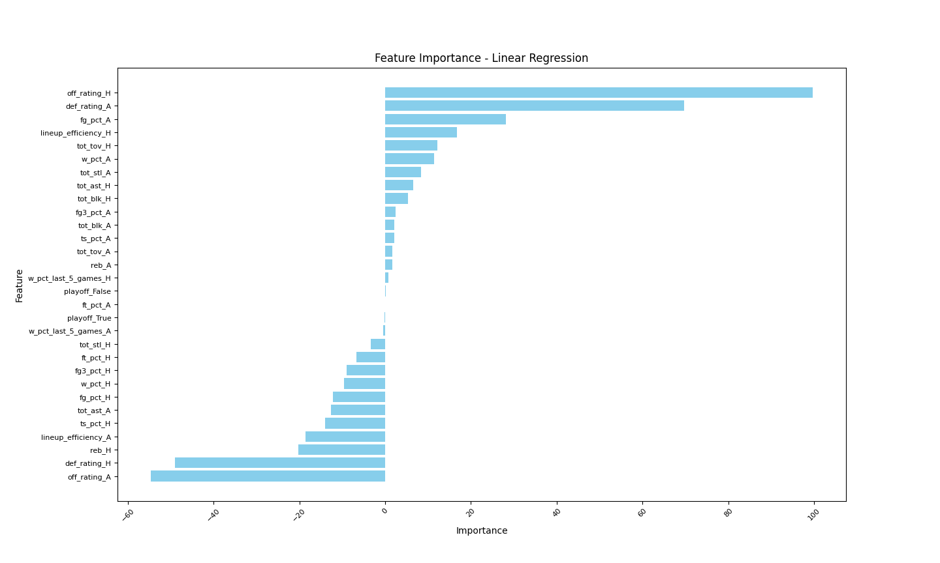
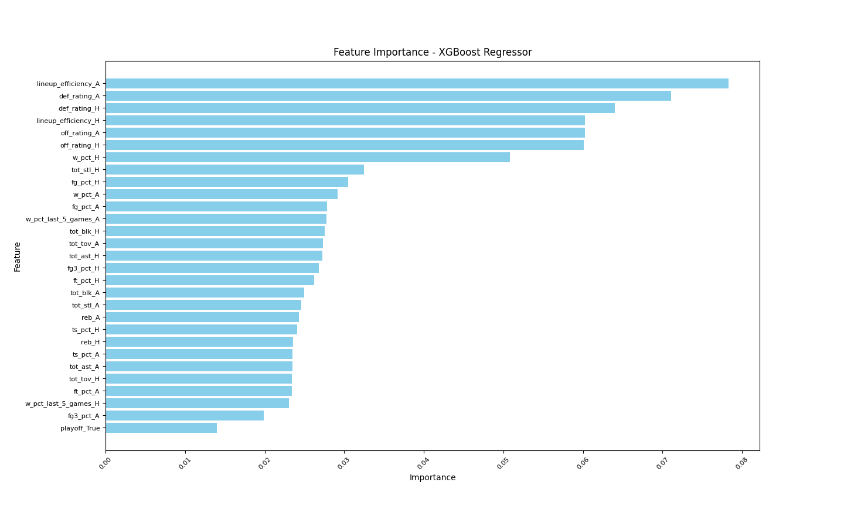
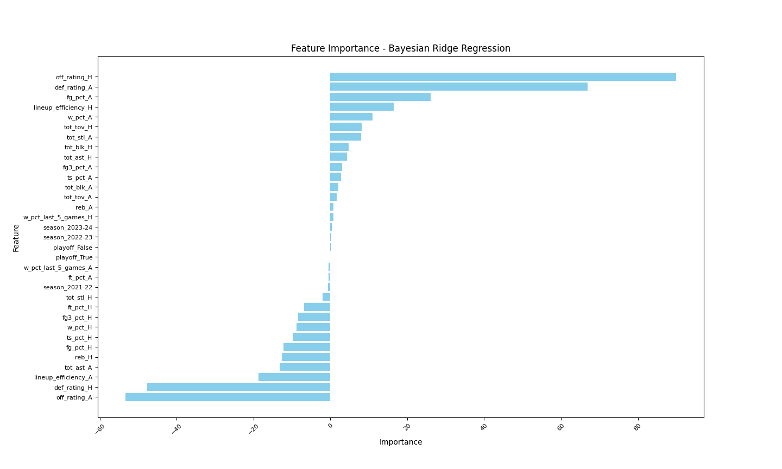
PRINCIPAL COMPONENT ANALYSIS

Slide 21





Web App
Angular
actions
Azure Static Web Apps
PrimeNG

Slide 22
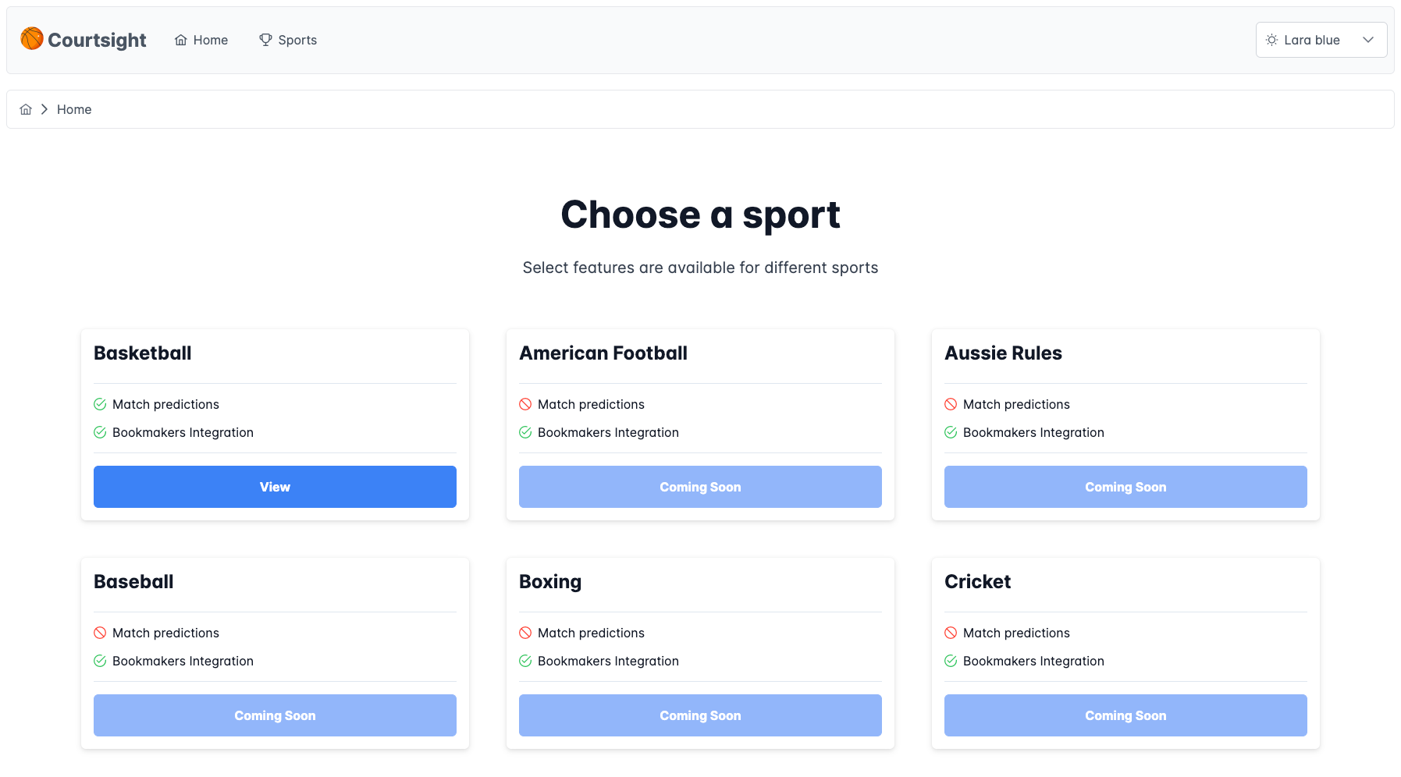

Slide 23
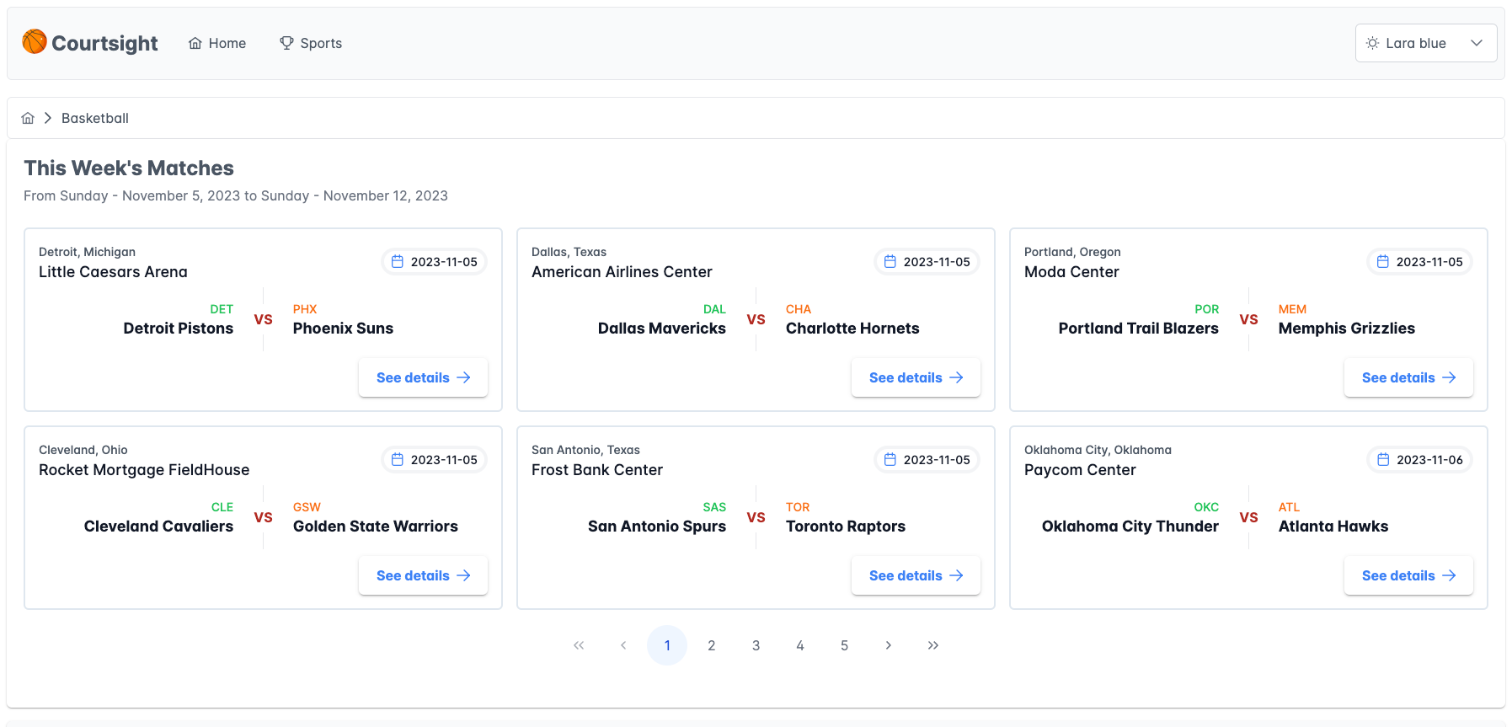

Slide 24
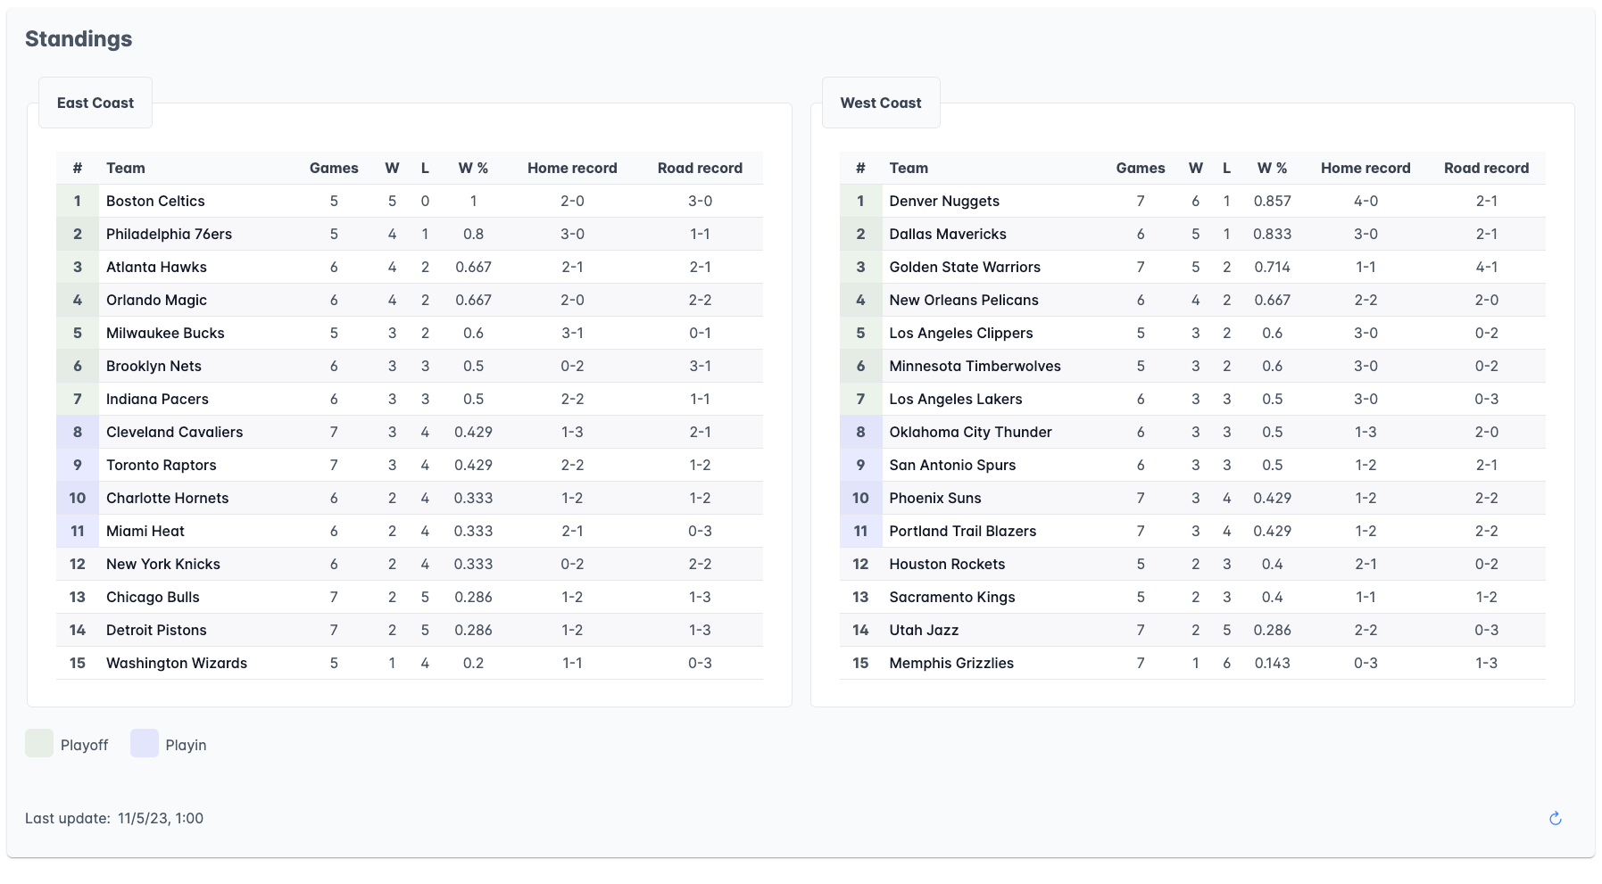

Slide 25
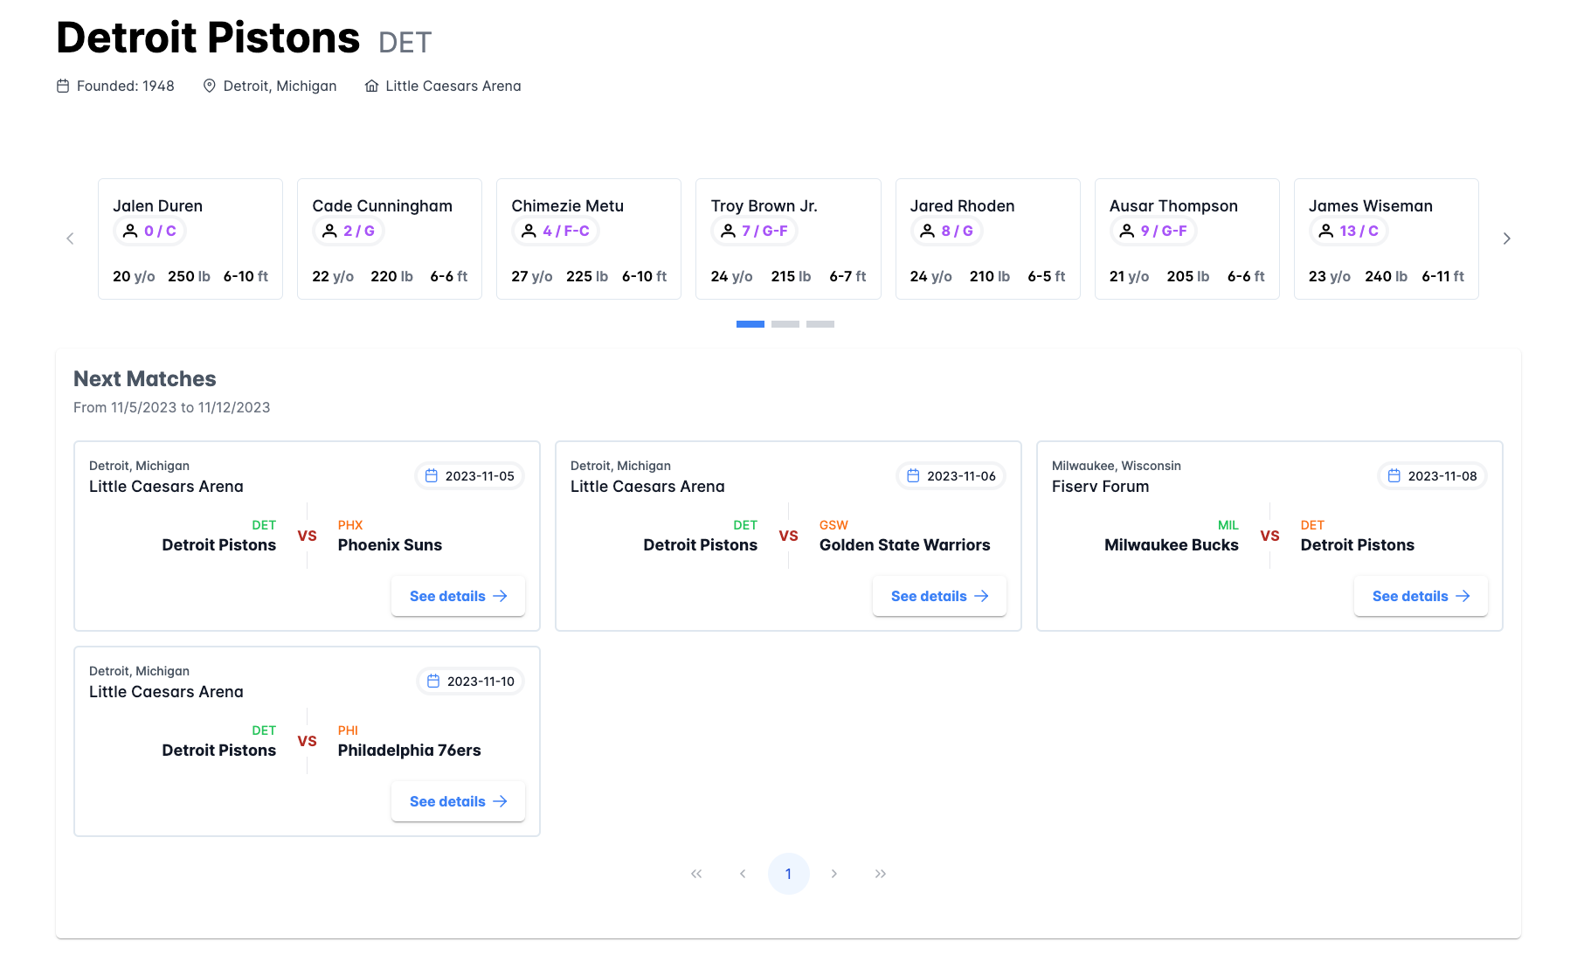

Slide 26
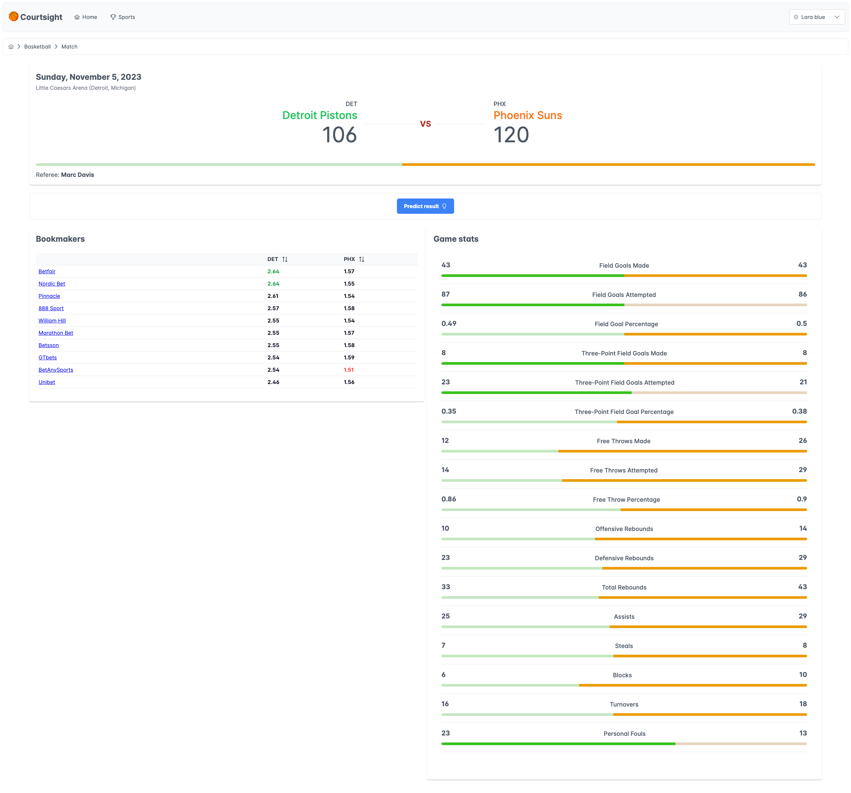

Slide 27
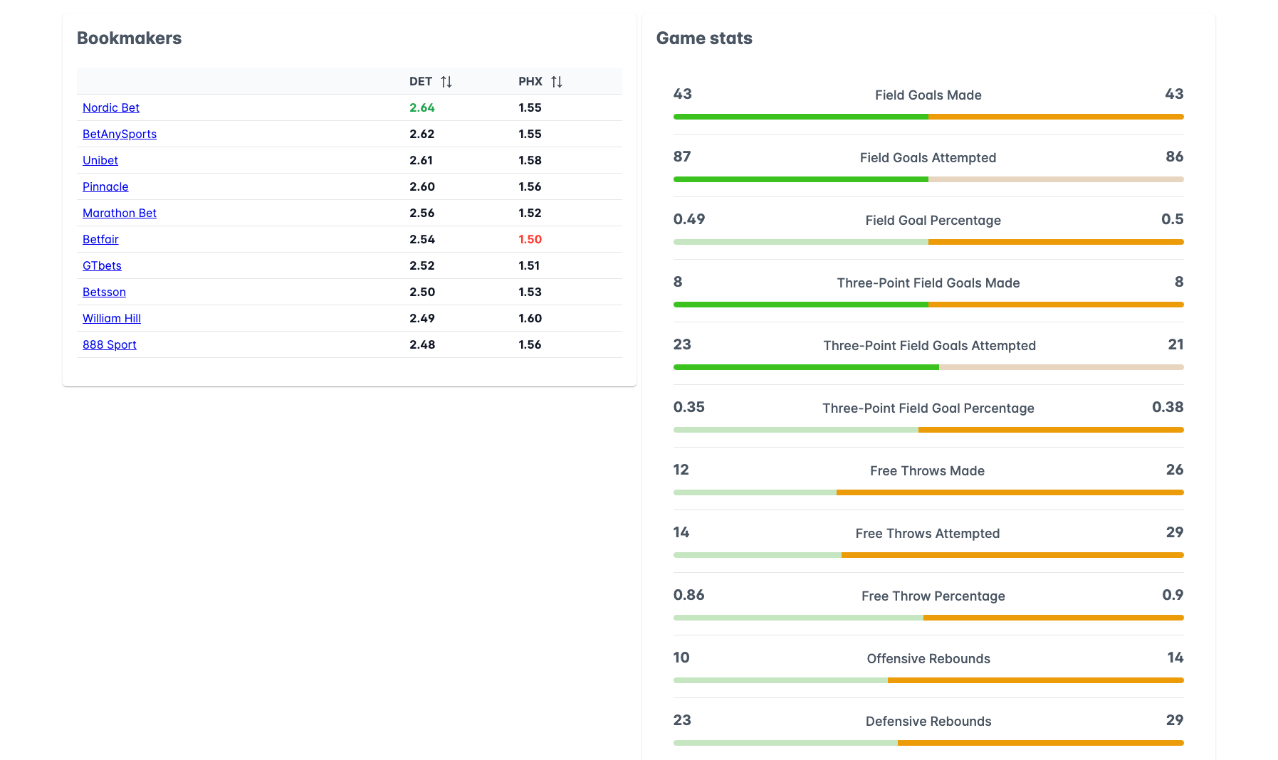

Slide 28
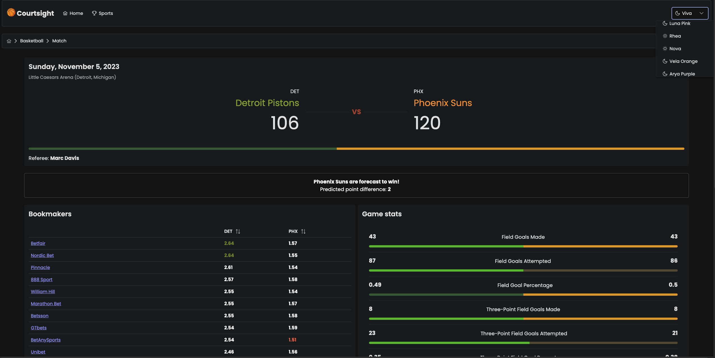

Slide 29
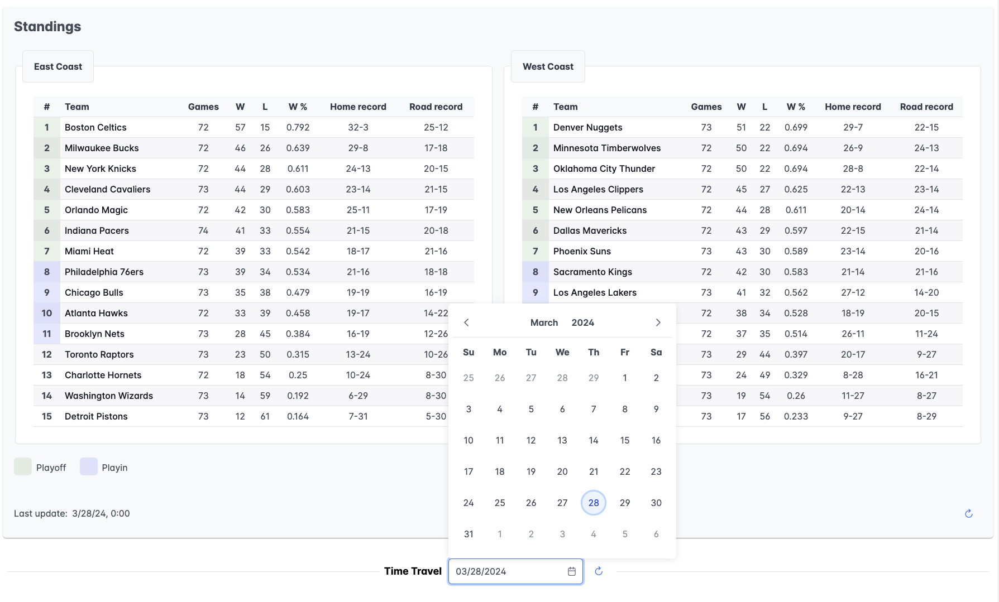

Slide 30




DEPLOYMENT

Slide 31
COMPONENTI
Componenti | Servizi
Middleware Bet Api | Azure Container App
Middleware NBA Api | Azure Container App
Frontend Applicazione Web | Azure Static Web App
Modello Machine Learning | Azure Machine Learning

Slide 32





SERVIZI AGGIUNTIVI
GESTIONE IMMAGINI OCI
GESTIONE DNS
GESTIONE LOG
DOCUMENT DATABASE

Slide 33
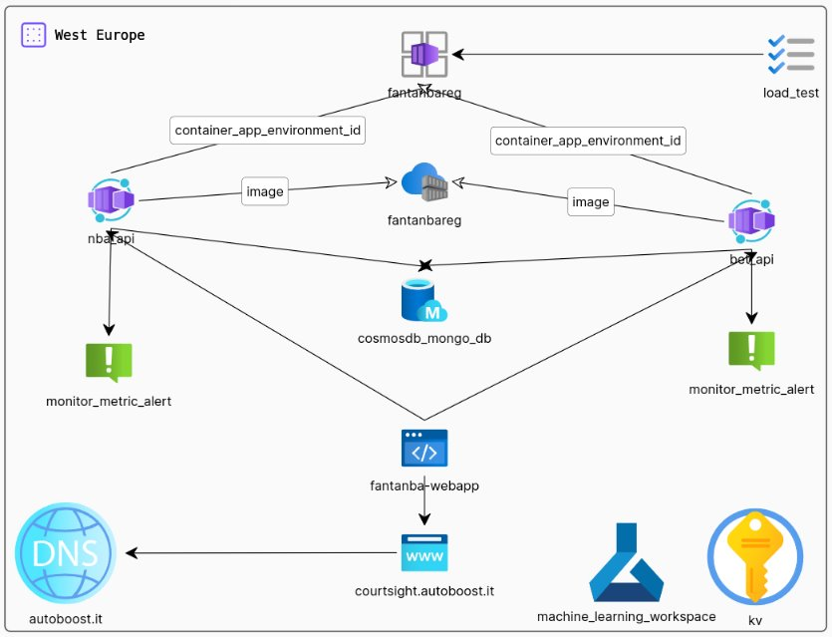

ARCHITETTURA FINALE
L'architettura include:
sistemi di raccolta e analisi dei log
sistema di alert su metriche
DNS zone per gestione dominio
PROVISIONING
container_app.tf
vault.tf
terraform apply
certificate.tf
terraform destroy
dns.tf
acr.tf

Slide 34
PROVISIONING
container_app.tf
vault.tf
terraform apply
certificate.tf
terraform destroy
dns.tf
acr.tf

Slide 35
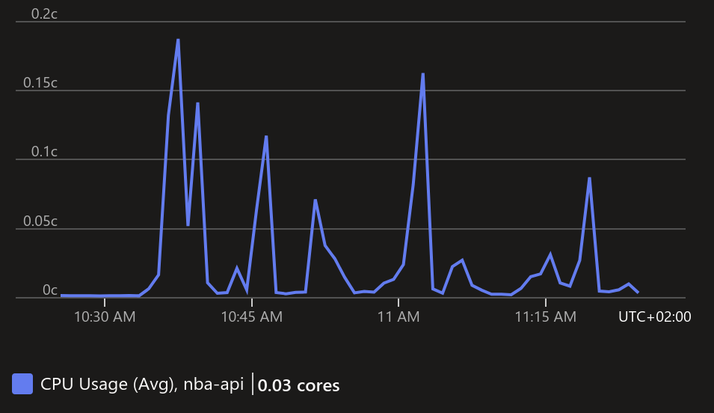

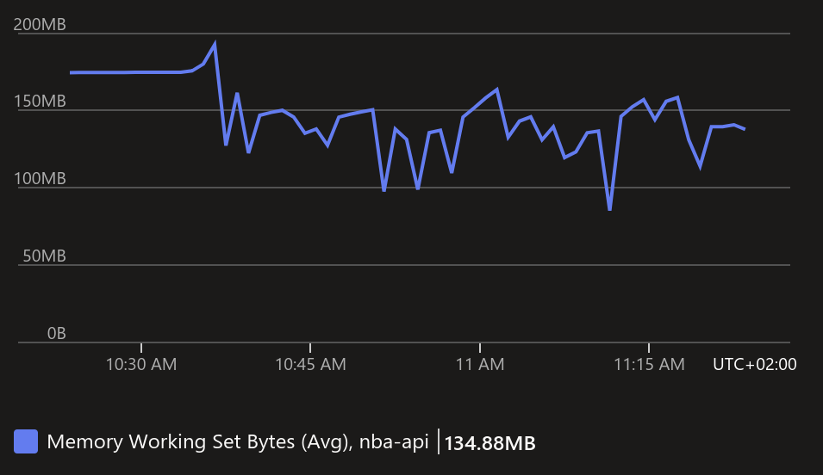
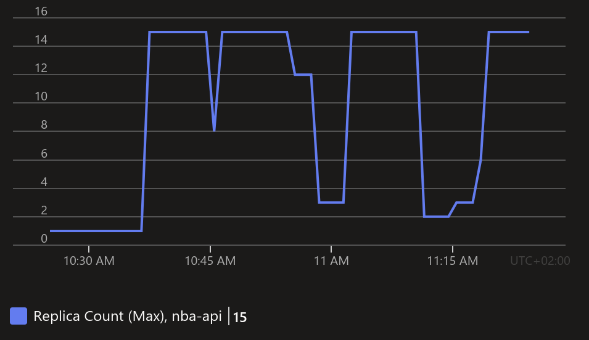
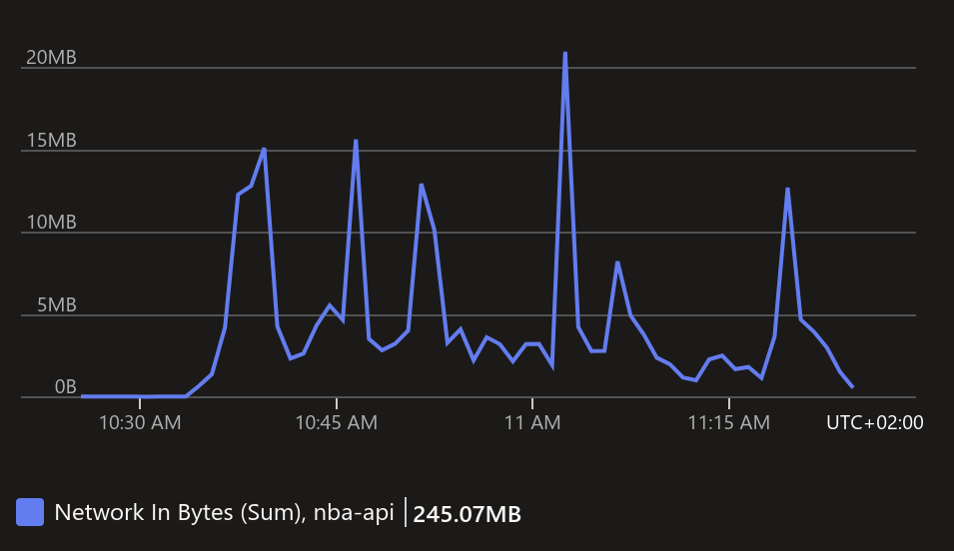
LOAD TESTING
NBA API

Slide 36
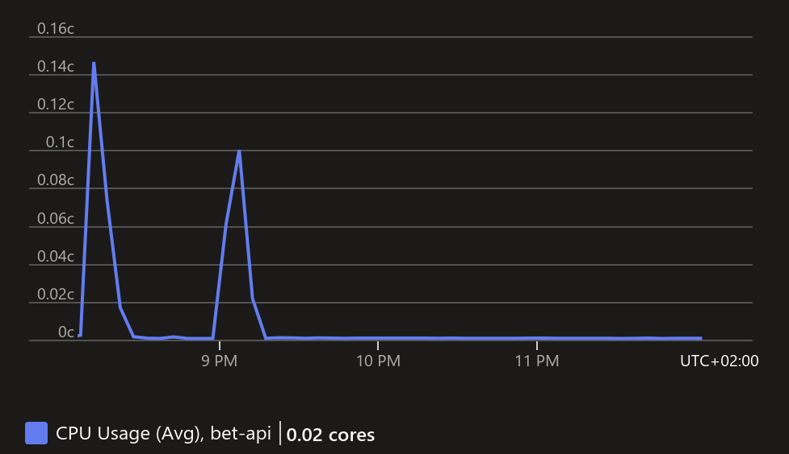
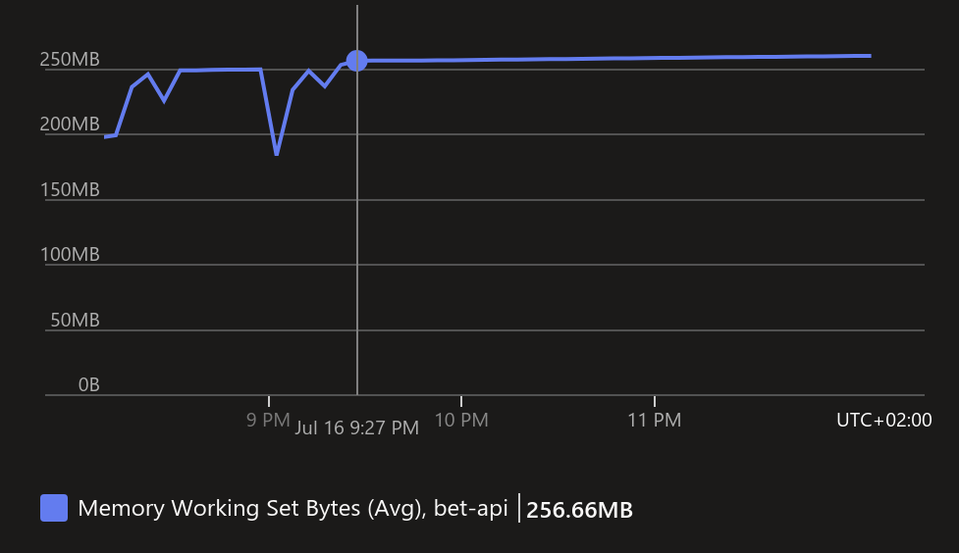
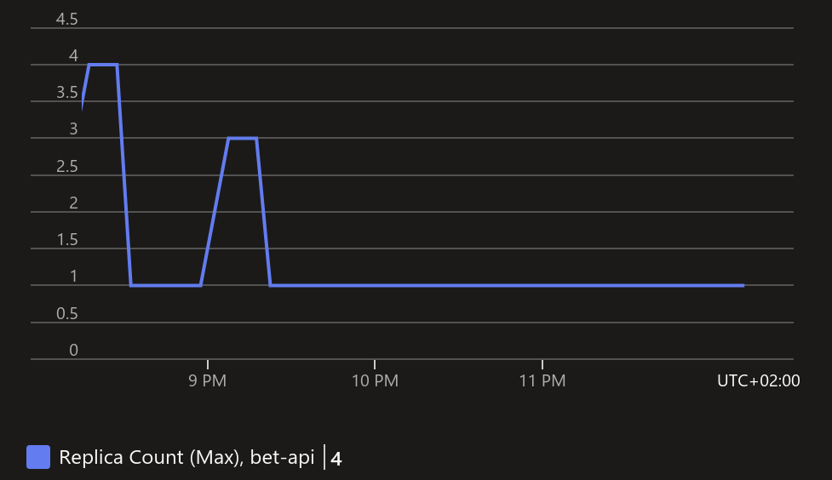
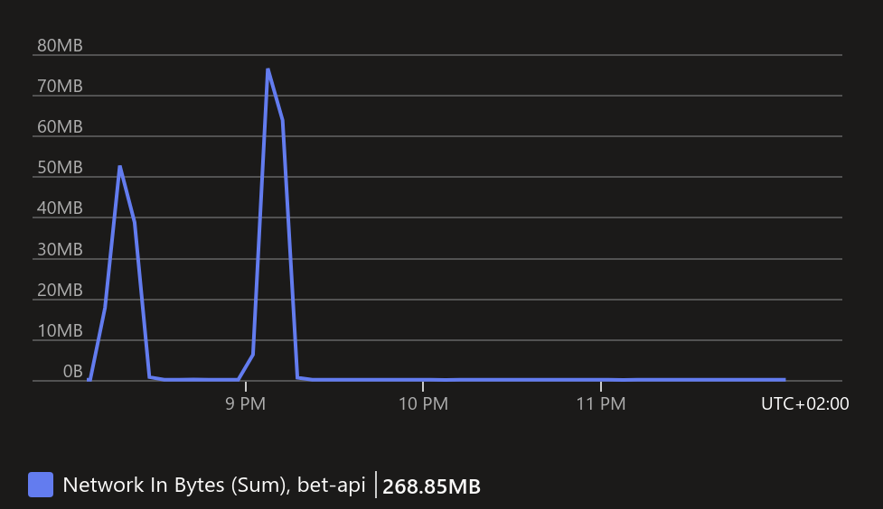
LOAD TESTING
BET API

Slide 37
ANALISI DEI COSTI
Services | €/Mese
Azure cosmos DB | ~ 6
Load Test | ~ 10 (50h test)
Azure ML Workspace | ~ 90
Container Apps x2 | ~ 600 (3x load test)
Registry x2 | ~ 10
DNS Zone | ~ 0.80 (1 mld richieste)
Azure key vault | ~ 5
Log Analytics x2 | ~ 28
Various Alerts and Metrics | ~ 0.00
Static Web App | ~ 80 (3x load test)
Totale | 830
A cause di problematiche con l'accesso alla dashboard Cost Analysis i costi riportati sono una stima a partire dai prezzi dichiarati e i carichi misurati empiricamente.

